Slide 1
Presentación de los módulos que imparto en este curso
2026-27
Profesor: José Antonio Cadelo

Slide 2
Índice
Presentación general
Normas del centro
Horario
Módulo de Técnica Contable
Módulo de Tesorería
Módulo de IPE II
Optativa: IRPF
Módulo de FEM

Slide 3
Presentación General
Página web del centro: www.angelescustodiossantander.es donde ver datos de interés (comedor, bolsa de empleo, noticias, etc.)
Teléfono del centro: 942 215202
Contacto, comunicación y entrega de notas: aplicación Edvoice
Página web: www.josecadelo.com donde ver datos de interés.
Correo Electrónico: jose.cadelo@angelescustodios.org
Horario de tutoría familias Administrativo: martes de 16,00 a 17,00 horas
La entrega de diversa información y documentos del módulo, se hará a través de la aplicación Classroom de Google. Obligatoria.

Slide 4
Normas del Curso
Este curso tenemos el lema Abriendo puertas, alrededor de él realizaremos diferentes actividades durante el año.
Se requiere puntualidad en el comienzo de las clases, 5 minutos tarde serán retraso, a partir de ahí es falta de asistencia, siempre que sea de forma excepcional.
Los alumnos que lleguen en transporte público desde fuera de Santander, pueden entrar al centro si llegan tarde, presentar horario de transporte para incluirse en la lista justificada y motivo.
No se puede comer en la clase, para ello salir del colegio.
En el recreo las clases se cierran, se puede ir a la biblioteca o sino salir del centro.
En el descanso de 5 minutos entre clases, no se puede salir del centro.
Está prohibido fumar en cualquier estancia del centro, no se debe fumar hasta separarse mas de 100 m de la puerta del colegio.
Las faltas de asistencia para justificarlas, se necesita algún documento oficial.
Está prohibido el uso del móvil en el aula, excepto en los 5 minutos de descanso y en el recreo
Totalmente prohibido hacer grabaciones o fotos sin autorización dentro del centro.

Slide 5
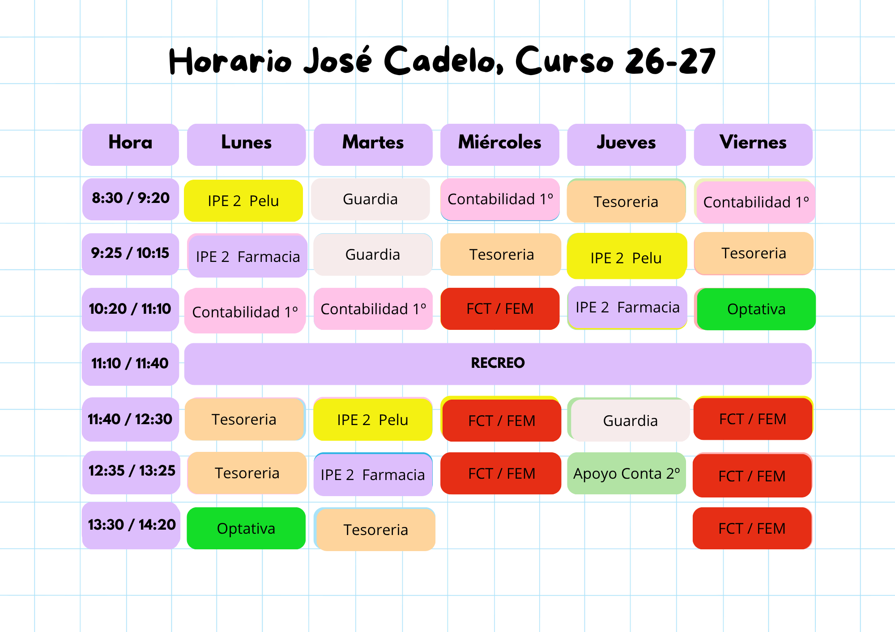
Horario

Slide 6
Presentación General
Profesor: José Antonio Cadelo Viadero
Actualmente imparto clase en:
  Colegio Ángeles Custodios
    Técnica contable: 1º Gestión Administrativa
    Tesorería: 2º Gestión Administrativa
    IPE II: 2º Peluquería y Farmacia
    Optativa: Fiscalidad Aplicada IRPF, 2º Gestión Administrativa
    FCT / FEM: 2º Farmacia
  Universidad de Cantabria
    Profesor sustituto (doble grado ADE y Economía)

Slide 7

Técnica Contable
Lo que vais a aprender
La base para registrar todas las operaciones que hacen las empresas, primero en papel y luego en ordenador,
Obtener la información necesaria que determina el beneficio que ha tenido la empresa y su situación económica y financiera

Slide 8
Técnica Contable
Información general
Cada módulo se puede cursar durante 4 convocatorias.
Se pueden anular las convocatorias si existen motivos que lo justifiquen.
A final de cada Trimestre se realiza una entrega de notas en la app Edvoice
Se pretende realizar exámenes cada 2 temas. Antes de la entrega de notas de cada trimestre se realizan las recuperaciones de los temas no superados.
Cada trimestre tiene un peso en la nota final de 30%, 30% y 40%, siendo necesario sacar una nota de 5 para aprobar el módulo.
A lo largo del 3ºtrimestre se empezará el programa de gestión CONTASOL.
En la página web www.josecadelo.com se puede acceder a información de interés para el alumno, (aplicaciones web, ejercicios con soluciones, libro de lectura, documentos diversos, etc). (TCcole26)

Slide 9
Técnica Contable
Evaluación
Los instrumentos de evaluación empleados para la nota de cada trimestre son:
  Observación directa del alumno (actitud, asistencia, …): 10% (1p)
  Realización de actividades individuales: 20% (2p)
  Elaboración de trabajos-proyectos: 10% (1p)
  Elaboración de pruebas y controles periódicos: 60% (6p)
    Para hacer las medias es necesario sacar como mínimo: 0,5/1/0,5/4
Los alumnos que en el mes de marzo no accedan al periodo de prácticas FEM, deberán trabajar los RA de los módulos suspensos durante el 3º trimestre.
La previsión de fechas mas importantes es la siguiente:
Preevaluac. | 1ª Evaluación | 2ª Evaluación | 3ª Evaluación | Evaluación Final
19-octubre | 14-dic | 15-mar-27 | Princio de junio | 21-jun-27

Slide 10
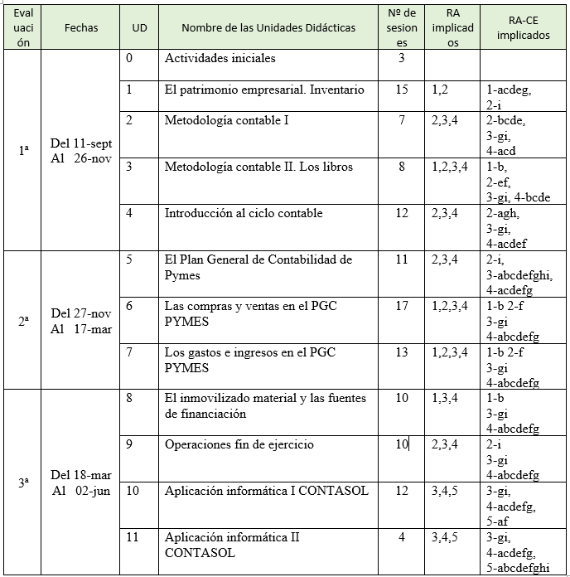
Técnica Contable
Distribución de los Resultados de Aprendizaje del módulo

Slide 11
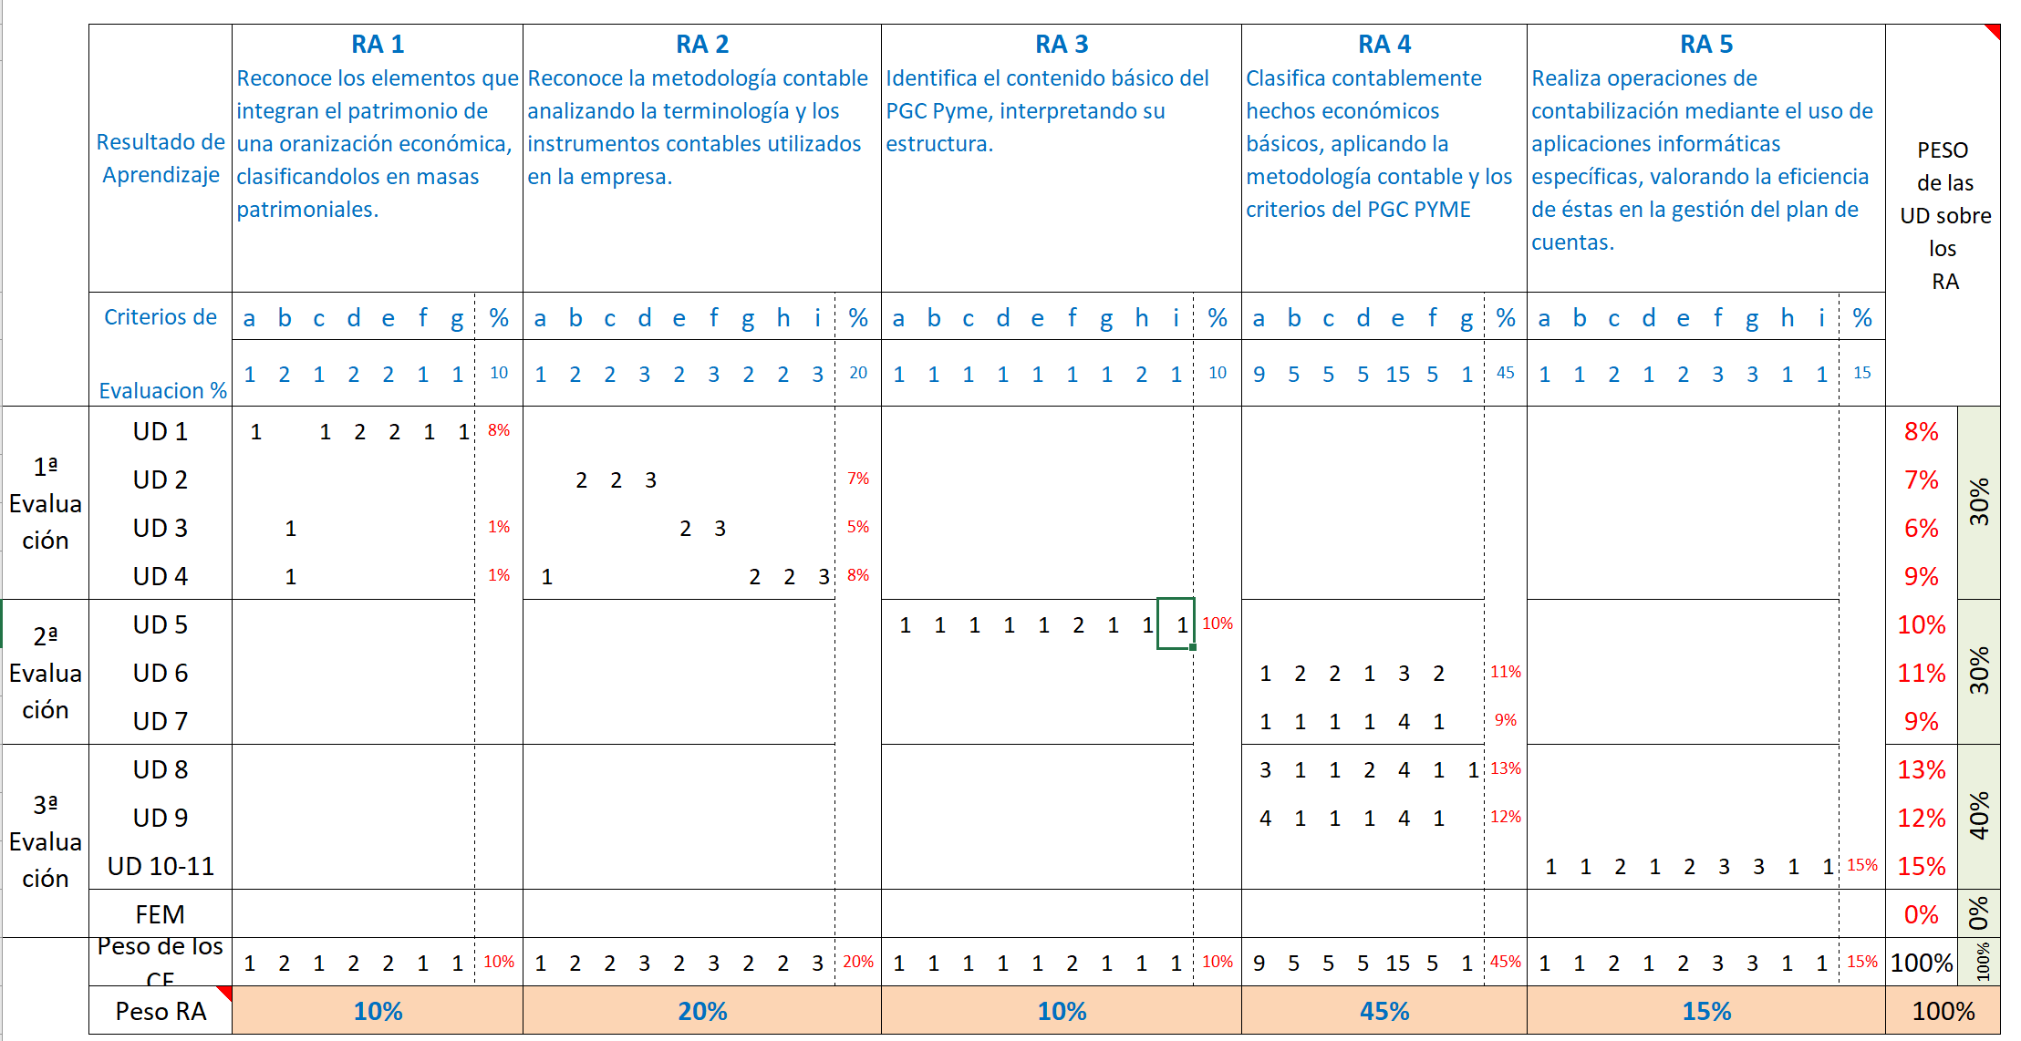
Técnica Contable
Distribución de los Resultados de Aprendizaje del módulo

Slide 12
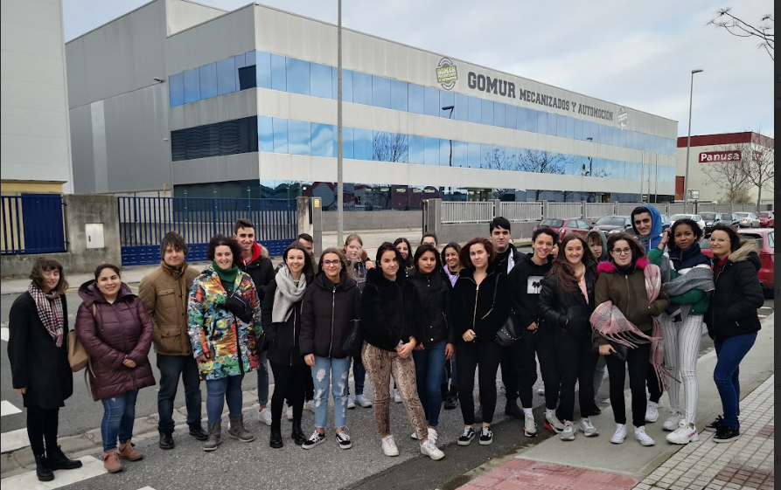
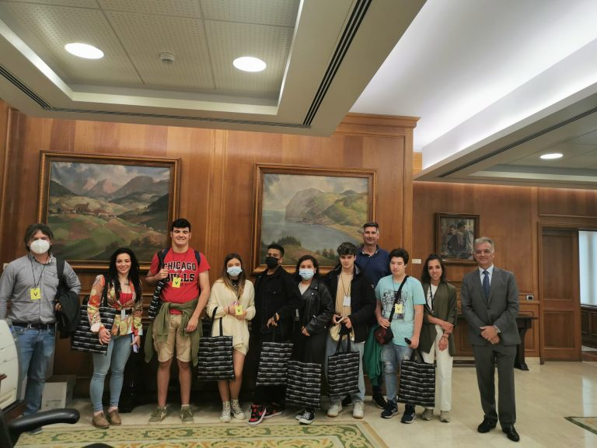
Técnica Contable
Actividades complementarias y extraescolares
1º Trim. | 2º Trim. | 3º Trim.
Salida de convivencia inicio de curso. Charla de la Agencia Tributaria | Visita a una empresa del sector. Por ej. Sercosan (Zoco gran Santander) Visita la empresa Gomur (Polígono de Morero en Guarnizo) | Salida a Bilbao: (coste aprox.15€) Banco de España, Bolsa de valores, Museo Gugenheim, Casa la Cava, Tiempo libre

Slide 13



Técnica Contable
Trabajos y proyectos a realizar
1º Trim. | 2º Trim. | 3º Trim.
Proyecto Startinnova | Lectura del libro el Oro del Conserje. | Trabajo sobre el BE y la Bolsa de valores

Slide 14
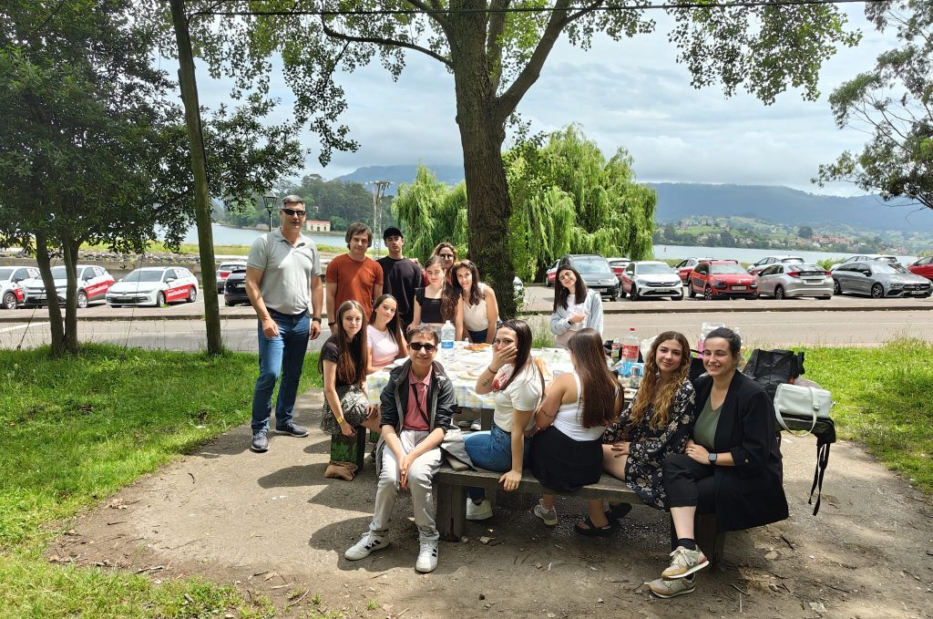
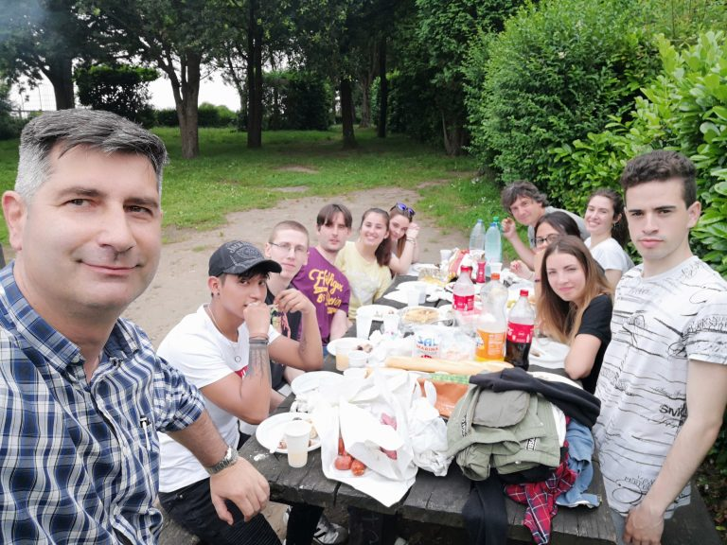
Técnica Contable
Barbacoa de final de curso

Slide 15
Suerte para este curso en
Ángeles Custodios

Slide 16

Operaciones Auxiliares de TESORERÍA
Lo que vais a aprender
los alumnos aprenden como funciona el Sistema Financiero, qué productos bancarios, mobiliarios y de seguros podemos encontrar,
Realizaremos ejercicios de interés simple, compuesto, rentas, préstamos
Para finalizar veremos la gestión y control de tesorería que tienen las empresas, (arqueos de caja, conciliación, plan financiero, etc.

Slide 17
Operaciones Auxiliares de TESORERÍA
Evaluación
Cada módulo se puede cursar durante 4 convocatorias.
Se pueden anular las convocatorias si existen motivos que lo justifiquen.
A final de cada Trimestre se realiza una entrega de notas en la app Edvoice
Se pretende realizar exámenes cada 2 temas. Antes de la entrega de notas de cada trimestre se realizan las recuperaciones de los temas no superados.
Cada trimestre tiene un peso en la nota final de 50%, y 50%, siendo necesario sacar una nota de 5 para aprobar el módulo.
Los alumnos que no accedan a la FEM deberán realizar en el 3ºtrimestre, las actividades de recuperación de los RA no superados.

Slide 18
Operaciones Auxiliares de TESORERÍA
Evaluación
Los instrumentos de evaluación empleados para la nota de cada trimestre son:
  Observación directa del alumno (actitud, asistencia, …): 10% (1p)
  Realización de actividades individuales: 20% (2p)
  Elaboración de trabajos-proyectos: 10% (1p)
  Elaboración de pruebas y controles periódicos: 60% (6p)
  (Para hacer las medias es necesario sacar como mínimo: 0,5/1/0,5/4)
Los alumnos que en el mes de marzo no accedan al periodo de prácticas FEM, deberán trabajar sobre los módulos suspensos durante el 3º trimestre.
Se utilizará la aplicación Classroom para informar de las distintas actividades educativas, que realizaremos a lo largo del curso. Asi como la aplicación EDVOICE para comunicarse con los alumnos y familias.
La previsión de fechas mas importantes es la siguiente:
Preevaluación | 1ª Evaluación | 2ª Evaluación | Evaluación acceso FEM | Evaluación Final
19-octubre | 17-nov. | 22-feb-27 | 22-feb-27 | 21-jun-27

Slide 19
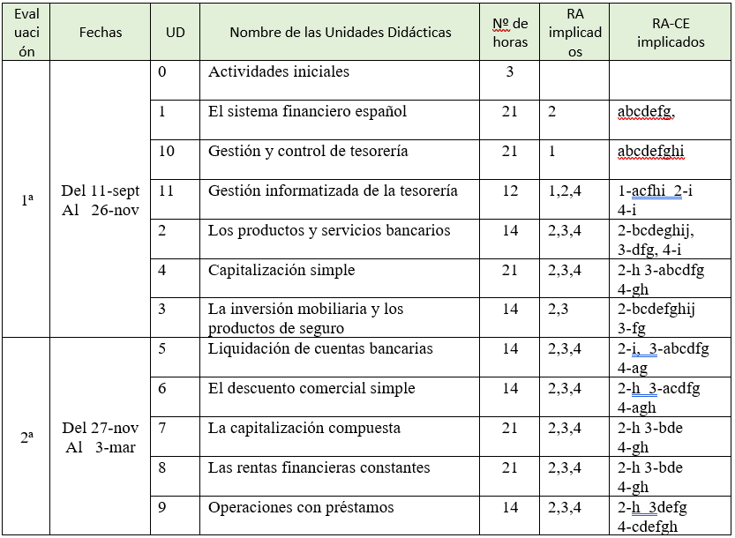
Operaciones Auxiliares de TESORERÍA
Distribución de los Resultados de Aprendizaje del módulo

Slide 20
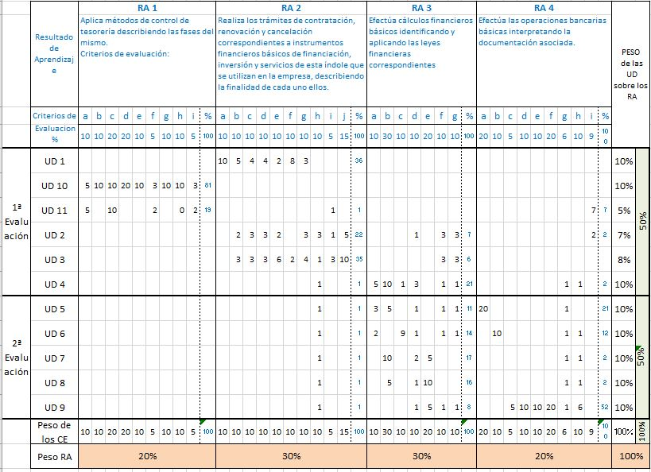
Operaciones Auxiliares de TESORERÍA
Distribución de los Resultados de Aprendizaje del módulo

Slide 21
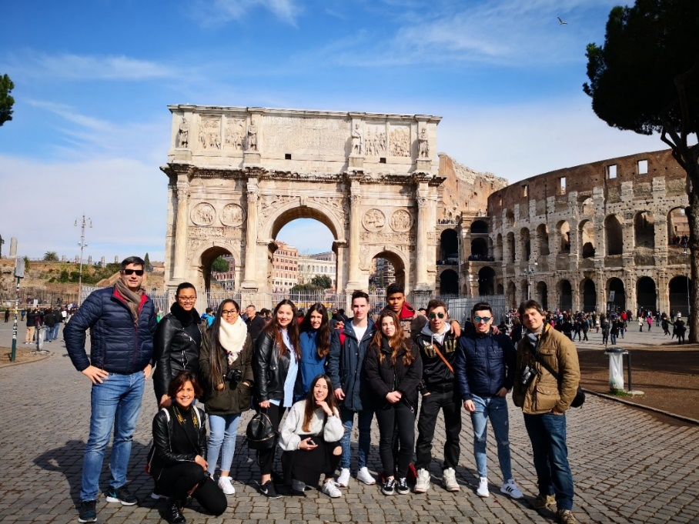
Operaciones Auxiliares de TESORERÍA
Actividades complementarias
 | Actividades | Proyectos
1º Trim. | Taller del banco de España. Lectura del libro: El oro del conserje | Proyecto financia la excursión de final de curso
2º Trim. | Visita una sucursal de un Banco Dia de la educación financiera. 5 de octubre | Concurso de educación financiera
A lo largo del curso escolar se colaborará en diversas actividades que nos propone la dirección del centro educativo, incluso con otros niveles educativos.

Slide 22
Suerte para este curso en
Ángeles Custodios

Slide 23
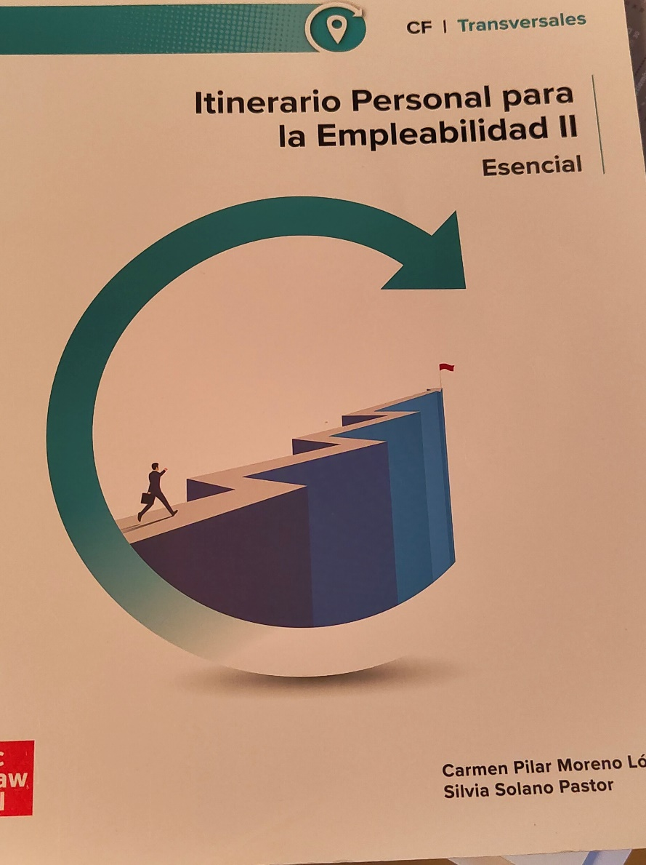
Itenerario Personal para la Empleabilidad 2
Ciclos Formativos de: Administrativo, Peluquería y Farmacia
los alumnos aprenden conocimientos sobre emprendimiento, contabilidad, fiscalidad, formas jurídicas, documentos administrativos,etc
Se realiza en grupos, un proyecto de creación de empresa sobre la idea de negocio elegida, que presentaremos al concurso Startinnova.

Slide 24
Itenerario Personal para la Empleabilidad 2
Evaluación
Cada módulo se puede cursar durante 4 convocatorias.
Se puede solicitar convalidación y anular las convocatorias si existen motivos que lo justifiquen.
Se utilizará la aplicación Classroom para informar de las distintas actividades educativas, que realizaremos a lo largo del curso. Asi como la aplicación EDVOICE para comunicarse con los alumnos y familias.
A lo largo del 1ºtrim, se realizará una prueba de lectura de libro:
  El oro del Conserje, de José María la Fuente.
Se pretende realizar exámenes cada 2 temas. Antes de la entrega de notas de cada trimestre se realizan las recuperaciones de los temas no superados.
Cada trimestre tiene un peso en la nota final de 50%, y 50%, siendo necesario sacar una nota de 5 para aprobar el módulo.

Slide 25
Itenerario Personal para la Empleabilidad 2
Evaluación
Los instrumentos de evaluación empleados para la nota de cada trimestre son:
  Observación directa del alumno (actitud, asistencia, …): 10% (1p)
  Realización de actividades individuales: 20% (2p)
  Elaboración de trabajos-proyectos: 10% (1p)
  Elaboración de pruebas y controles periódicos: 60% (6p)
    Para hacer las medias es necesario sacar como mínimo: 0,5/1/0,5/4
Los alumnos que en el mes de marzo no accedan al periodo de prácticas FEM, deberán trabajar sobre los módulos suspensos durante el 3º trimestre.
La previsión de fechas mas importantes es la siguiente:
Preevaluación | 1ª Evaluación | 2ª Evaluación | Evaluación acceso FEM | Evaluación Final
19-octubre | 17-nov. | 22-feb-27 | 22-feb-27 | 21-jun-27

Slide 26
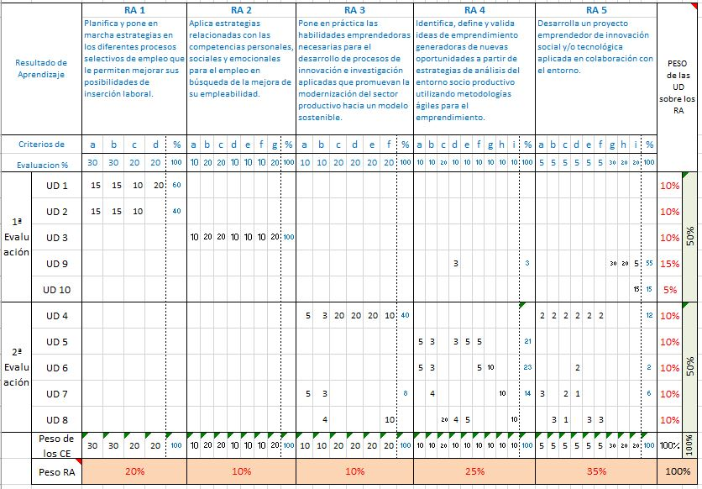
Itenerario Personal para la Empleabilidad 2
Distribución de los Resultados de Aprendizaje del módulo

Slide 27
Itenerario Personal para la Empleabilidad 2
Actividades complementarias
1ºTrimestre | 2ºTrimestre
Feria de empleo del ayuntamiento de Santander, 14-octubre Charla en la clase de un profesional del sector (farmacia o peluquería) Taller sobre autoempleo (CEOE, Camara Cantabria, ADL) | Visita la empresa Gomur (Polígono de Morero en Guarnizo) del proyecto Startinnova

Slide 28

Itenerario Personal para la Empleabilidad 2
Trabajos y proyectos
 | Trabajos | Proyectos
1º Trim. | Lectura del libro el Oro del Conserje. | Startinnova, (sobre como emprender para crear una empresa)
2º Trim. | Presentación oral

Slide 29
Suerte para este curso en
Ángeles Custodios

Slide 30

Optativa: Fiscalidad Aplicada: IRPF
OBJETIVOS:
Conocer conceptos básicos sobre el Sistema Tributario Español y
Conocer el funcionamiento del impuesto IRPF, tanto para autónomos como particulares
Utilizar aplicaciones informáticas para:
  Calcular el porcentaje de retención del IRPF en nómina.
  Saber realizar una declaración de la renta.

Slide 31
Optativa: IRPF
Evaluación
El módulo se puede cursar durante 4 convocatorias.
Se pretende realizar una mínima parte de teoría y mucha de actividades y trabajos, sobre todo en el 2º trimestre.
Se utilizará la aplicación Classroom para informar de las distintas actividades educativas, que realizaremos a lo largo del curso. Asi como la aplicación EDVOICE para comunicarse con los alumnos y familias.
Se pretende realizar exámenes cada 2 temas. Antes de la entrega de notas de cada trimestre se realizan las recuperaciones de los temas no superados.
Cada trimestre tiene un peso en la nota final de 50%, y 50%, siendo necesario sacar una nota de 5 para aprobar el módulo.
Los instrumentos de evaluación empleados para la nota de cada trimestre son:
  Observación directa del alumno (actitud, asistencia, …): 10% (1p)
  Realización de actividades individuales: 20% (2p)
  Elaboración de trabajos-proyectos: 10% (1p)
  Elaboración de pruebas y controles periódicos: 60% (6p)
    Para hacer las medias es necesario sacar como mínimo: 0,5/1/0,5/4

Slide 32
Optativa: IRPF
Actividades complementarias
 | Actividades
1º Trimestre | Charla de la agencia tributaria
2º Trimestre | Realizar la declaración de la Renta
Las principales fechas de evaluación del módulo son:
Preevaluación | 1ª Evaluación | 2ª Evaluación | Evaluación acceso FEM | Evaluación Final
19-octubre | 17-nov. | 22-feb-27 | 22-feb-27 | 21-jun-27

Slide 33
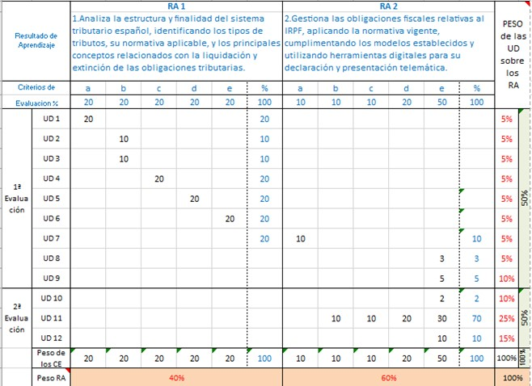
Optativa: IRPF
Distribución de los unidades del módulo

Slide 34
Suerte para este curso en
Ángeles Custodios

Slide 35
FEM: FORMACÍÓN EN EMPRESAS
Prácticas en Oficinas de Farmacia, hospitales o Erasmus +
Duración: 500 horas
Periodo: De marzo a junio de 2027
Reuniones en el centro: cada 15 días.
Convocatorias: 2 (1º en el curso, 2º de sept a diciembre prox.curso).
Recogida de información: a comienzo del curso se rellenará un cuestionario para dar información relevante al profesor.
Si algún alumno/a tiene intención de realizar las prácticas en una farmacia concreta, comunicárselo al tutor.
Son dualizables los módulos de:
  Disposiciòn y venta de productos
  Dispensacion de productos farmaceuticos
  Promoción de la salud
  Formulación magistral
Al finalizar las prácticas el estudiante tendrá una nota de Apto o No Apto y además una nota numérica de cada actividad realizada. Dicha nota se añadirá a la nota del módulo del que dependa. De esta forma se calculará la nota final del módulo (sumando la nota de marzo con la que se obtiene de las prácticas).

Slide 36
FEM: FORMACÍÓN EN EMPRESAS
Criterios de acceso al módulo profesional de FCT /FEM
El acceso a la formación en empresa u organismo equiparado requerirá que el alumnado:
tenga cumplidos los 16 años
haya adquirido las competencias y los contenidos relativos a riesgos específicos y las medidas de prevención en las actividades profesionales correspondientes al perfil profesional de cada título profesional y, según se requiera en la normativa vigente en materia de prevención de riesgos laborales.
Valoración previa de acceso a la formación en empresa u organismo equiparado de los equipos educativos
Para asegurar la realización con aprovechamiento del periodo de la FEM y evitar que el alumnado agote el máximo de dos estancias en empresa sin superar el módulo o módulos correspondientes, se hace necesario realizar una sesión de valoración previa de acceso a la formación en empresa. El equipo docente, antes de comenzar el periodo de formación en empresa u organismo equiparado, decidirá si el alumnado se encuentra en condiciones de acceder a la misma. En esta sesión, se tendrá en cuenta que se haya alcanzado una evaluación positiva en los resultados de aprendizaje evaluados en el centro hasta el momento de acceder a FEM, que se determinen en el proyecto curricular.
Además …

Slide 37

FEM: FORMACÍÓN EN EMPRESAS
Criterios de acceso al módulo profesional de FCT /FEM
Además, se tendrán en cuenta otros aspectos definidos por el equipo docente y recogidos en el Proyecto Curricular del Ciclo de la oferta correspondiente y que pueden ser:
La asistencia a las actividades lectivas del centro docente.
La realización de actividades y trabajos.
La capacidad para el trabajo en equipo y toma de decisiones.
Adquirir la competencia relativa a riesgos específicos y medidas de prevención
Formación en empresa en movilidad
El progreso adecuado en la adquisición de competencias para la empleabilidad.

Slide 38
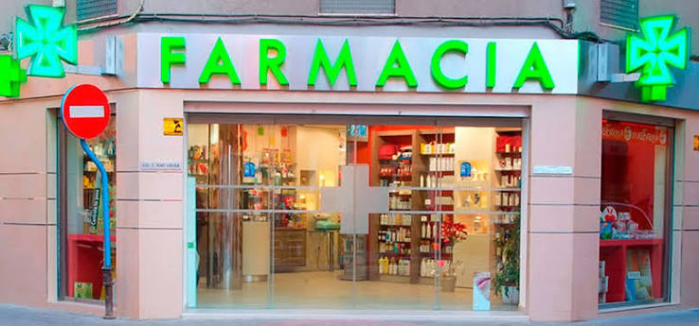
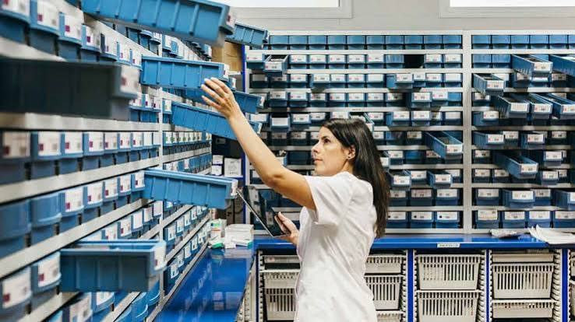

FEM: FORMACÍÓN EN EMPRESAS
Sitios para realizar las prácticas:
Oficinas de farmacia: oficinas que se intentan elegir en lugares cerca del domicilio del estudiante.
Farmacia hospitalaria: Hay muy pocas plazas para los hospitales públicos HUMV, Laredo, Sierrallana. Tambien opción en hospitales privados: Mompia, Padre Menni.
Erasmus +: Las prácticas se realizan en farmacias de un país europeo (normalmente Italia) con todos los gastos pagados.

Slide 39
FEM: FORMACÍÓN EN EMPRESAS
Becas de transporte para estudiantes en la FEM
La consejería de educación en el mes de mayo convoca becas para aquellos alumnos que tengan de realizar las practicas FEM, en una localidad distinta a la de su domicilio con una distancia superior a 5 km
.
Cuando se emita la convocatoria se indicará en las reuniones en el centro.
Otros aspectos
Los estudiantes que accedan a las FEM tendrán una reunión previa con el tutor, para comunicar los aspectos de interés para las prácticas.
Los estudiantes que no accedan a las FEM, serán informados de los RA o temas que no han superado durante el curso y tendrán el periodo de marzo a junio para aprobarlos.
Se utilizará la aplicación Classroom para informar de las distintas actividades educativas, que realizaremos a lo largo del curso. Asi como la aplicación EDVOICE para comunicarse con los alumnos y familias.

